Slide 1









Карта родительских ожиданий : точка, а не многоточие.
Дорогина Екатерина Петровна,
заведующий Детского сада № 96 г.Томска

Slide 2


проблема
Любое ваше решение –это или актив или …….
Что говорят нам родители? | А на самом деле? Что ожидают? | В итоге
«Мы просто хотим, чтобы ребенку было комфортно» | Индивидуального учебного плана, подхода | Обращения повторяются
«Нам все равно кто учитель, главное чтобы он был!» | Одного постоянного учителя! | Пишут жалобы на каждого нового педагога
«Ребенка не берут в театральный кружок!»
Мы реагируем на сказанное, а не на реальный запрос!

Slide 3

5 признаков, что родитель недоговаривает!
ТРЕБОВАНИЕ ГАРАНТИЙ ИЛИ «ВОЛШЕБНОЙ ТАБЛЕТКИ»
Что говорит: «Сделайте что-нибудь», «Вы же руководитель, вы обязаны», «Обещайте, что такого больше не повторится»
ОБОБЩЕНИЯ И ССЫЛКИ НА «ВСЕХ»
«Все родители возмущены», «У нас в классе так не принято», «Все говорят, что…»
ГИПЕРБОЛА И КАТЕГОРИЧНОСТЬ
Что говорит: «Ребёнка унижают», «Учитель просто издевается», «Это кошмар, мы не можем так жить»
УХОД В ДРУГУЮ ТЕМУ ИЛИ ОБВИНЕНИЯ
Что говорит: «Вот вы всё про оценки, а лучше бы питание наладили»,
ЗАВЕДОМО НЕВЫПОЛНИМЫЕ ПРОСЬБЫ
Что говорит: «Пусть учитель занимается только с моим ребёнком», «Переведите нас в другой класс завтра», «Уберите домашние задания полностью»

Slide 4
Три круга
Круг №1
Круг №2
Круг №3
Что говорит родитель?
Какая скрытая потребность?
Как можем решить?
(закон/ресурсы)
Зона Вашего анализа

Slide 5
Матрица 2х2
Матрица – это не теория, это ежедневный фильтр для каждого родительского обращения!
 | Высокая зона контроля ОУ | Низкая зона контроля ОУ
Высокий интерес родителей | Зеленый (партнерство) Превращаем родительскую энергию в ресурс | Красный (провокация) Главный инструмент – информационная работа
Низкий интерес родителей | Желтый (рутина). Решаем в рабочем порядке внутренними ресурсами | Серый (шум) Стандартизированный ответ
Если вы например, в красной зоне начали советоваться с родителями по решению, а в зелёной – тянуть решение на себя, вы гарантированно получаете новые вопросы и потерю контроля!

Slide 6


ЧЕК-ЛИСТ ДЛЯ РУКОВОДИТЕЛЯ:
☐ Я слышу один из признаков → стоп
☐ Задаю уточняющий вопрос по фактам
☐ Перевожу от эмоций к конкретике
☐ Предлагаю не «что хочет родитель», а «что мы можем» (Круг 3)
☐ Фиксирую разрыв в бланке «Три круга».
☐ Использую матрицу 2Х2

Slide 7
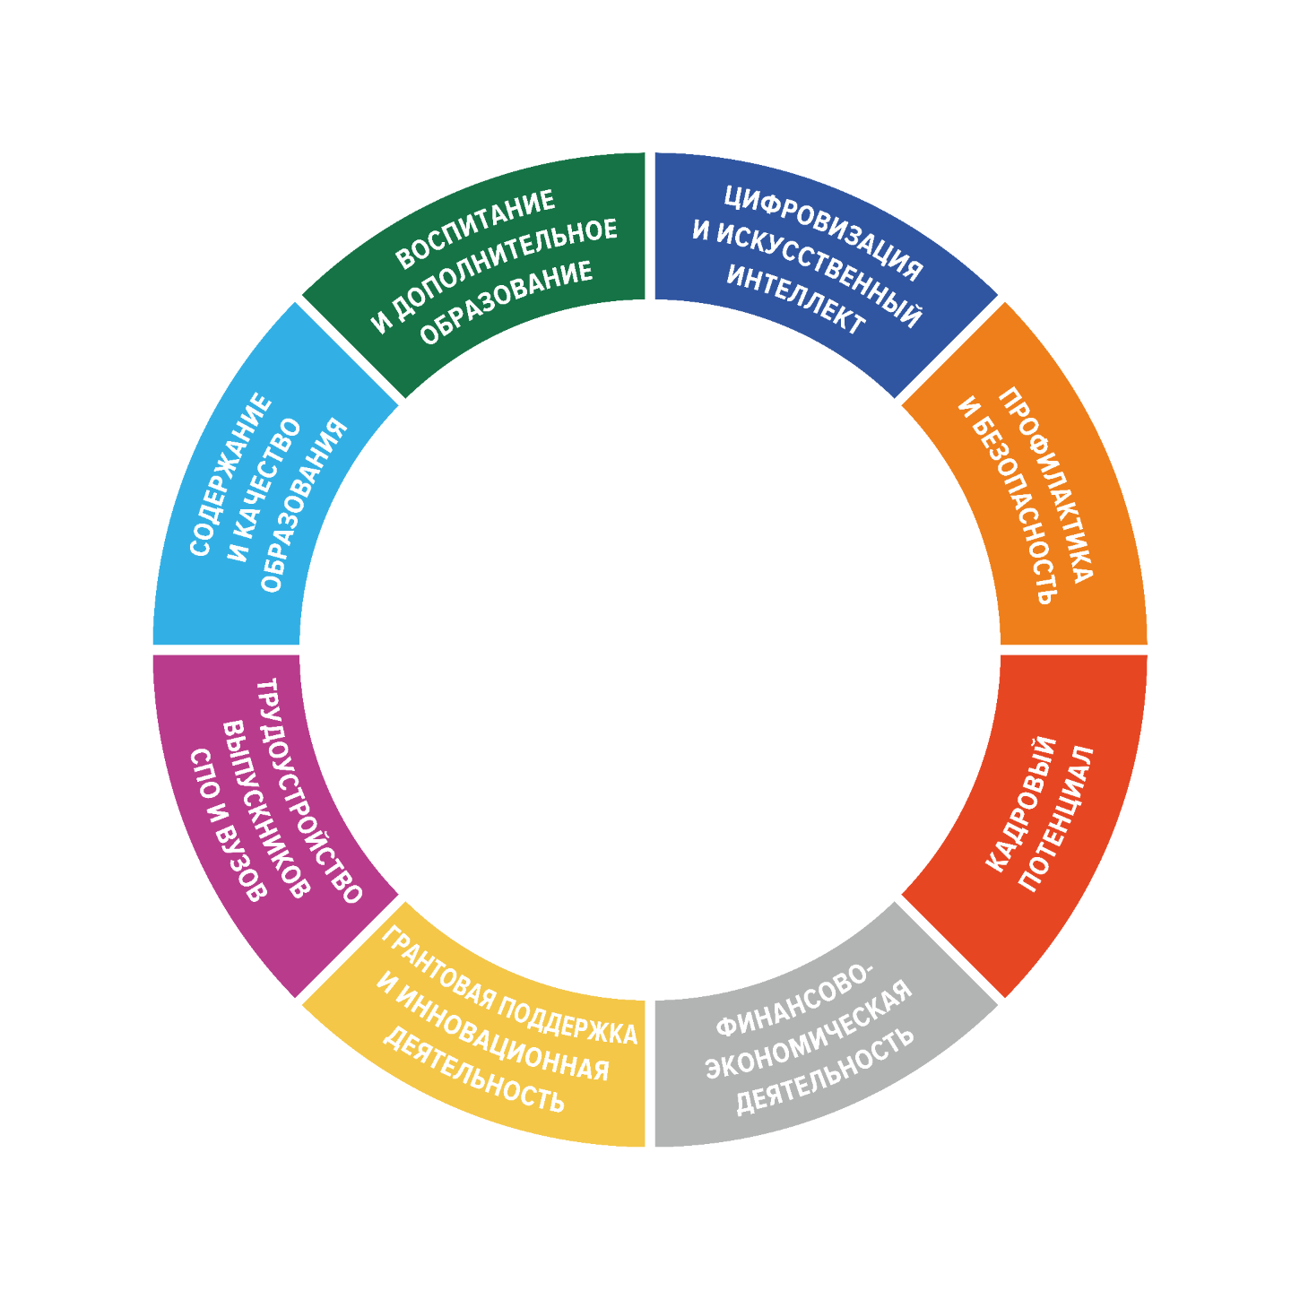
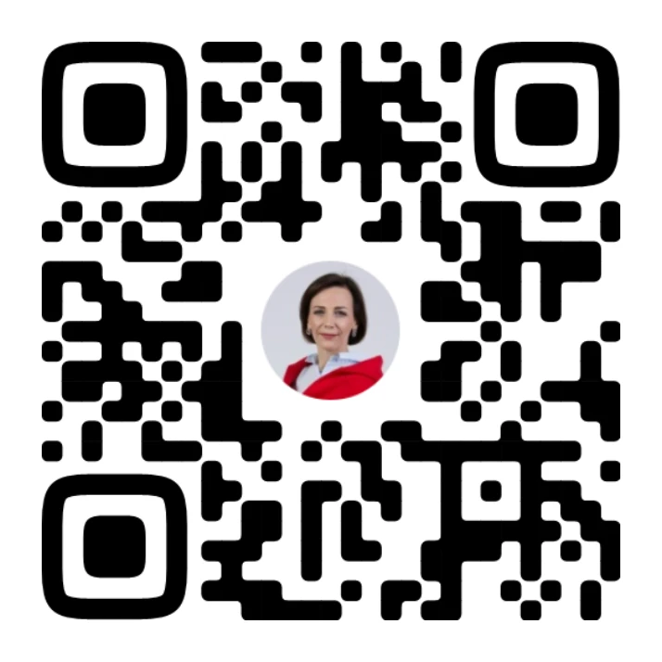

Дорогина Екатерина
Заведующий

